Slide 1
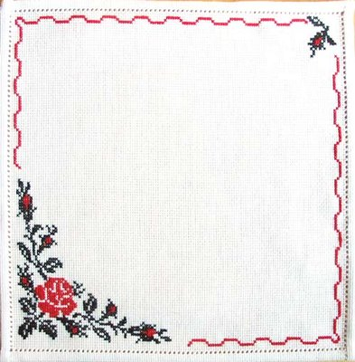
Муниципальное дошкольное образовательное автономное учреждение «Центр развития ребёнка-детский сад №104 «Золотая рыбка» г. Орска
«Музейная педагогика в ДОУ как фактор приобщения дошкольников к истокам русской народной культуры»
Воспитатель 1КК
Штифонова
Елена Анатольевна
ш

Slide 2
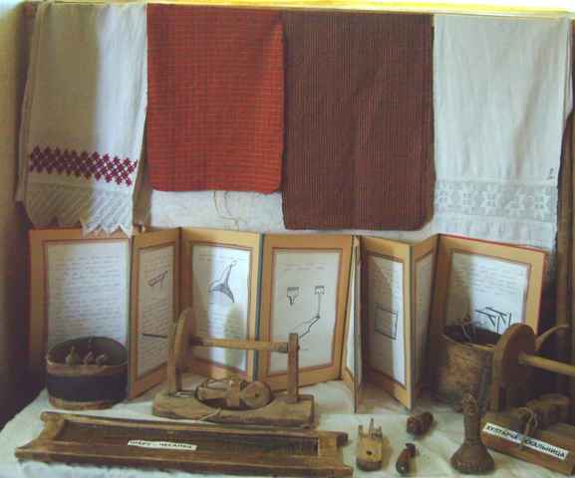
Человек, не знакомый с традициями, историей и культурой своего народа. – человек без прошлого, а значит, и без полноценного настоящего и будущего. Прикасаться к старине помогают краеведческие музеи, созданные на базе ДОУ, а также в группах, которые обогащают знания детей о родном крае, Родине- стране, знакомят с русским народным бытом, традициями, народным календарем. Ведь в любых предметах быта и трудовой деятельности, костюмах ярко проявляются душа народа, его образ жизни.

Slide 3
.
Что такое мини-музей?
Во-первых, «мини» напоминает о том, что музей в детском саду занимает очень небольшое пространство. Это может быть часть группового помещения, холла, спальни, коридора.
Во-вторых, он создан для самых маленьких посетителей и открыт для них постоянно.
В-третьих, мини- музей не отвечает многим строгим требованиям, которые предъявляются к настоящим музеям.

Slide 4
.
Этапы создания мини-музея
Подготовительный- «Планирование мини-музея»
Практический – «Создание мини-музея»
Презентационный – «Представление мини-музея»
Деятельностный – «Функционирование мини-музея»

Slide 5
.
Подготовительный этап – «Планирование мини-музея»
Знакомство педагогов с принципами функционирования мини-музея
Разработка тематического планирования мини-музеев и музейных экспозиций
Анкетирование родителей
Определение перспективы создания мини-музеев
Разработка алгоритма по созданию мини-музея в группе
Создание творческой группы педагогов

Slide 6
.
Практический этап - «Создание мини-музеев».
Выбор темы мини-музея
Определение места размещения мини-музея
Планирование экспозиций
Выбор дизайна оформления мини-музея
Подбор экспонатов
Оформление визитной карточки и паспорта мини-музея
Разработка форм работы с экспозициями мини-музеев
Разработка ознакомительной экскурсии в мини-музей
Разработка конспектов занятий с использованием экспозиций мини-музея
Планирование организации поисково-познавательной деятельности в мини-музеях.

Slide 7
.
Презентационный этап - «Представление мини-музеев». Визитная карточка
Экскурсии с творческими заданиями
Игры драматизации
Мини-концерты, праздники

Slide 8
.
Мини музей «Хлеб – всему голова»

Slide 9
Цель создания:
Создание условий для развития познавательных и творческих способностей детей, мышления, воображения, связной речи, воспитание бережного отношения к хлебу и труду взрослых.
Задачи:
-обогащение и уточнение знаний детей о хлебе, труде взрослых;
-формирование представлений о выращивании хлеба от зерна до колоска;
-формирование знаний о процессе приготовления хлеба как полезного и необходимого продукта для жизни человека;
-развитие речи, умения общаться.

Slide 10
Принципы руководства при создании мини-музея
Наглядности
Доступности
Достоверности
Многофункциональности
Психологической комфортности и безопасной деятельности в музейном пространстве

Slide 11

Аспекты музейной деятельности
Социально-коммуникативное развитие
Познавательное развитие
Речевое развитие
Художественно-эстетическое развитие
Физическое развитие
Разделы мини-музея
«Русская изба»
«От зерна до каравая»
«Сельскохозяйственные машины»
«Хлебобулочные изделия»
«Русское чаепитие»
«Книжный уголок»
«Театральный уголок»
«Экспериментальная лаборатория»

Slide 12
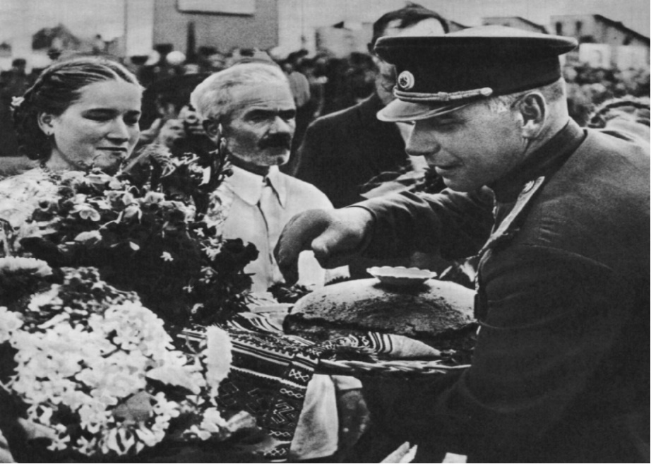
Издавна у славян существовал обычай: люди, преломившие хлеб, становятся друзьями на всю жизнь. Хлеб – посол мира и дружбы между народами, остается им и ныне. Изменяется жизнь, переоцениваются ценности, а хлеб-батюшка, хлеб-кормилец остается самой большой ценностью. С хлебом провожали на фронт. С хлебом встречали вернувшихся с войны. Хлебом поминали тех, кто уже никогда не вернется. У каждого свой хлеб. Каждый по-своему помнит, воспринимает и ценит его. Но есть для всех без исключения одно общее: Хлеб – это жизнь.

Slide 13
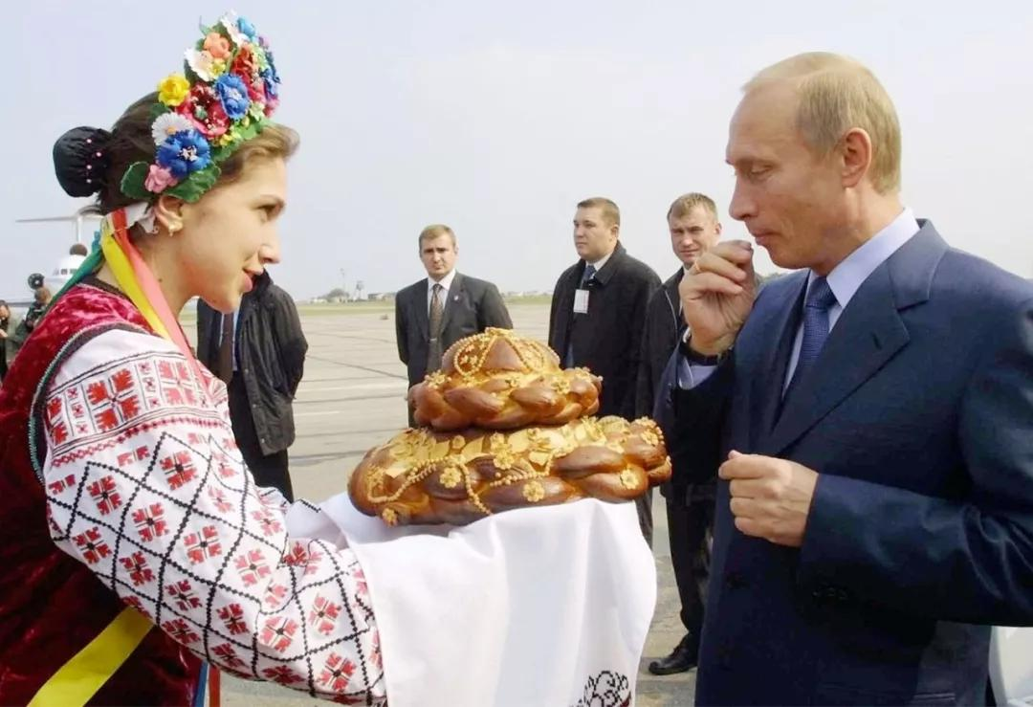
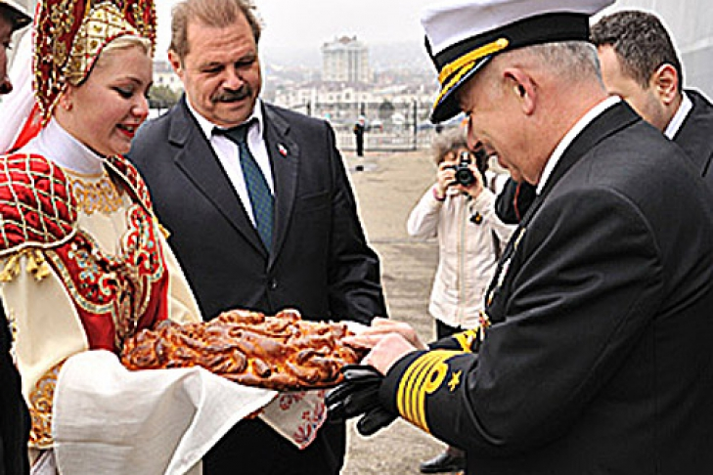
Наш народ хлебосолен. Каравай на праздничном столе всегда стоит на почётном месте. Дорогих гостей встречают хлебом-солью. Однако не каждый гость знает, что каравай нужно разломить, самому отведать и людям раздать, как велит обычай. Не каждый знает, что принимая хлеб соль на рушнике, хлеб следует поцеловать.

Slide 14
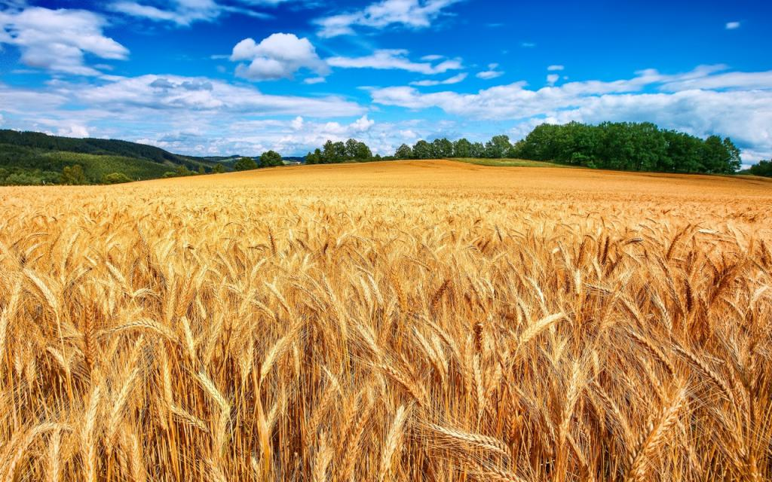
Наша область славится пшеничными полями и не зря её называют
«Оренбуржье – хлебный край!»
Едем с папой на машине,
На машине грузовой.
А вокруг такое чудо –
Край любимый, край родной!
Проезжаем лес, деревню,
За деревнею – поля!
Здесь у нас пшеница зреет,
Будет с хлебом вся страна!
Рожь, ячмень, овёс и просо —
Всё растёт, ну просто рай!
Ведь недаром Оренбуржье
Называют – хлебный край!

Slide 15
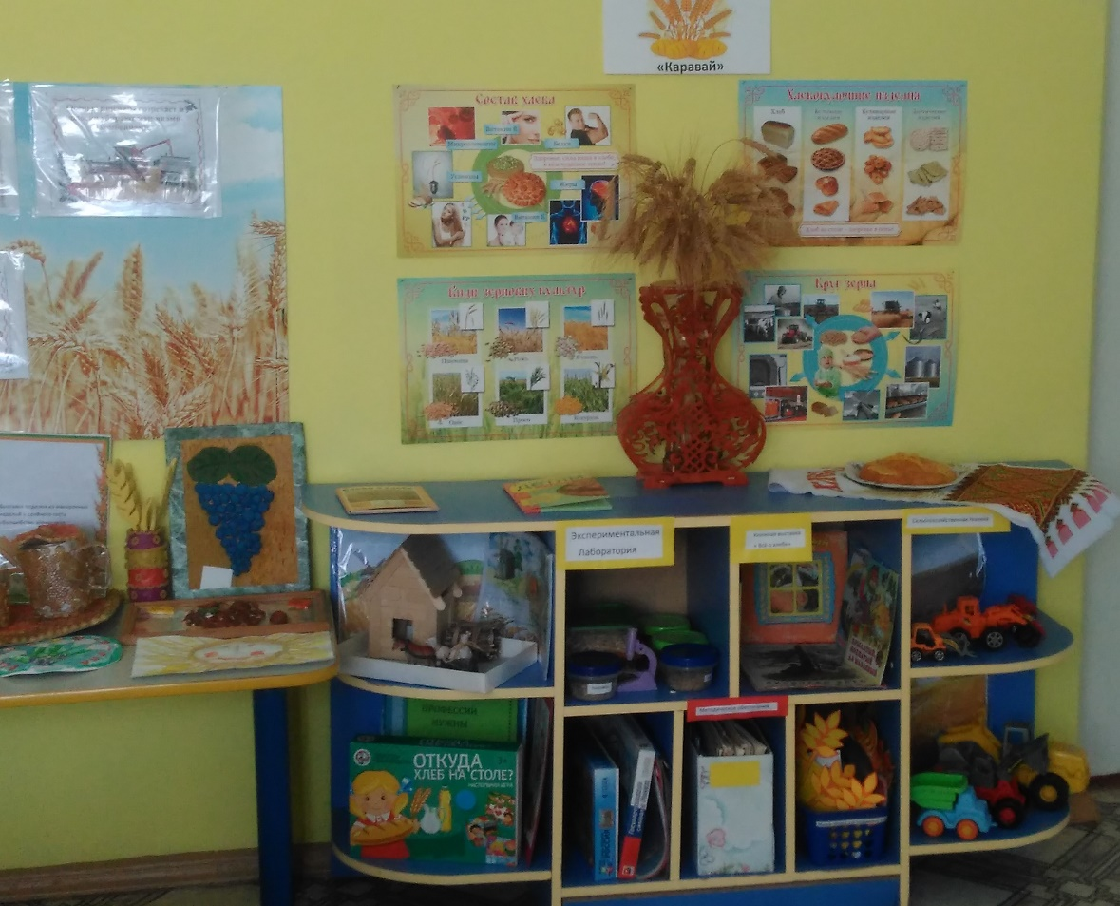
Откуда хлеб приходит на наш стол?
Как научить детей уважать хлеб?
Чтобы ответить на эти вопросы,
Вам необходимо посетить наш мини-музей «Каравай».

Slide 16
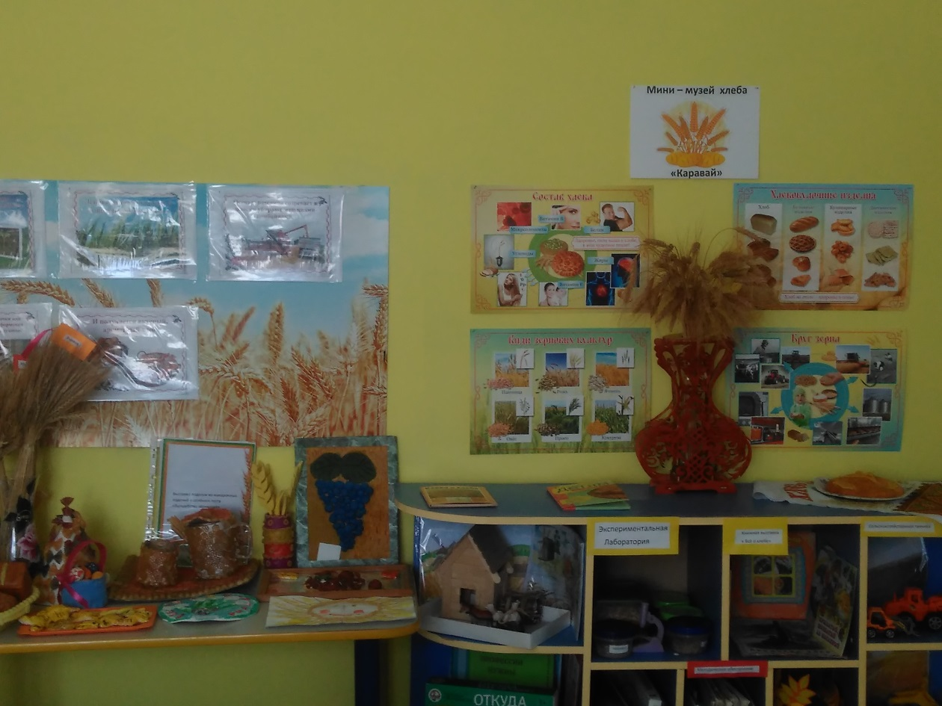
Мини- музей «Каравай»

Slide 17
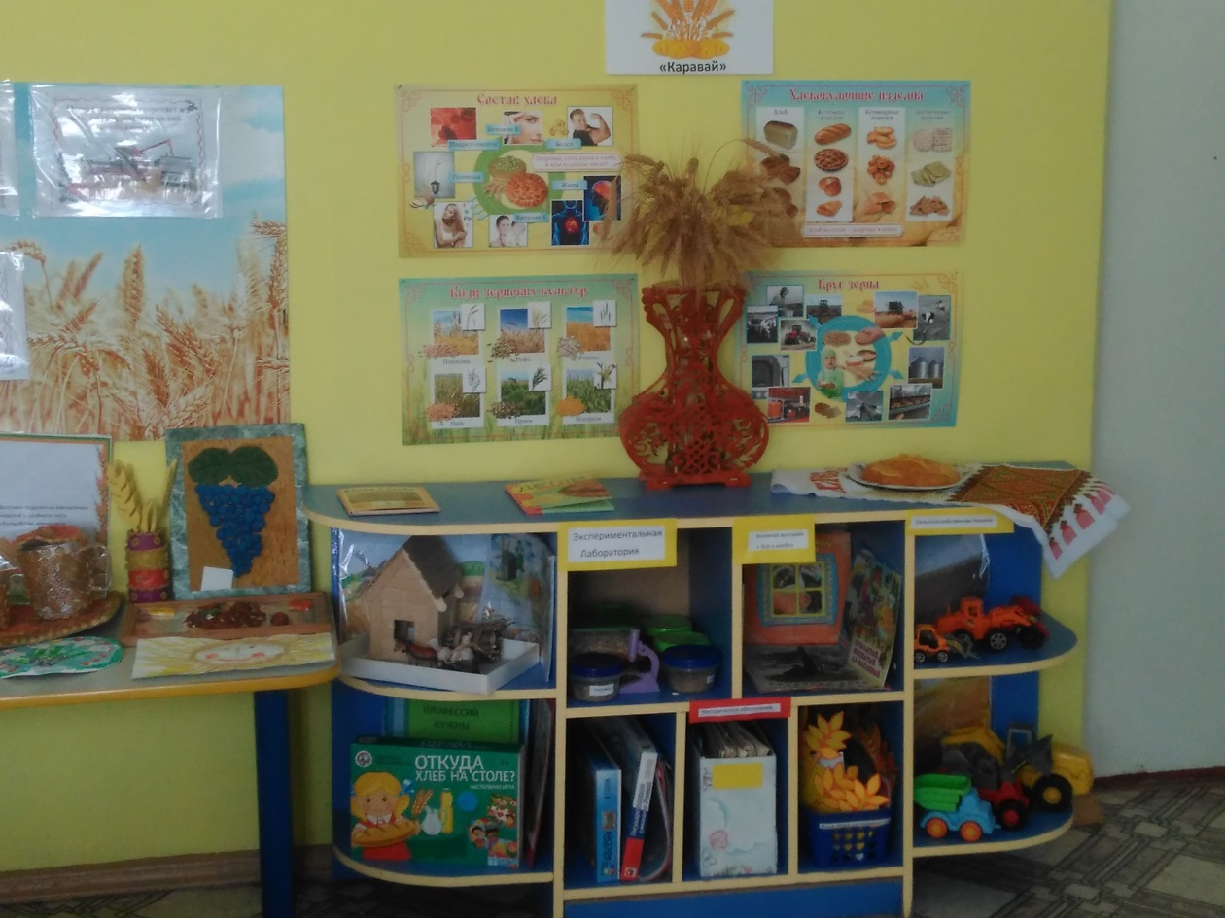
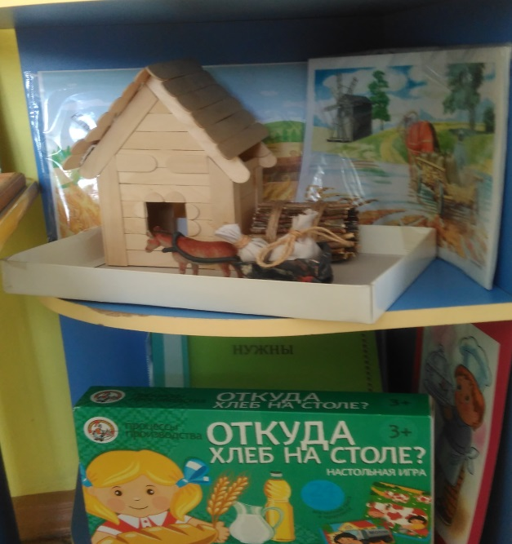
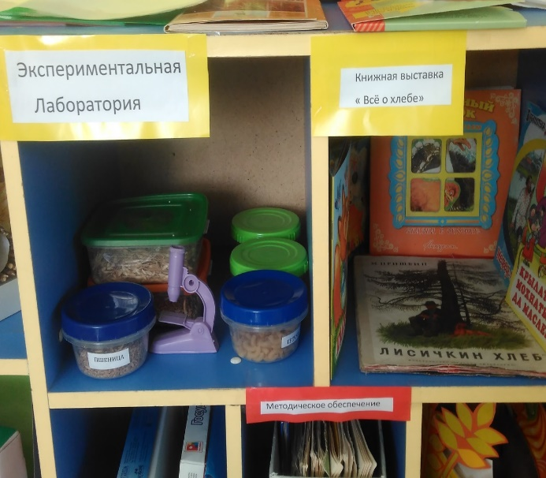
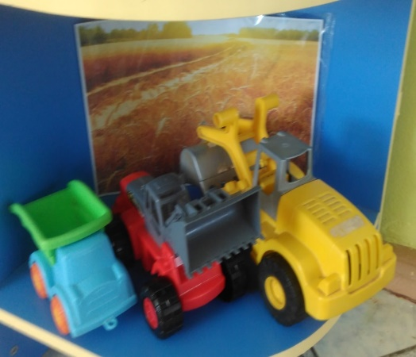
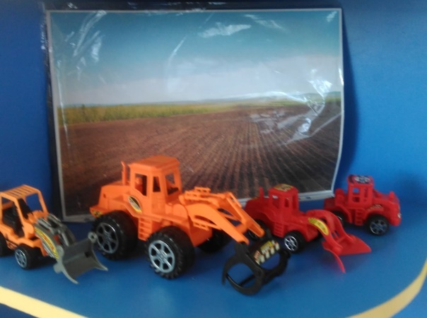

Slide 18
Разделы мини-музея «Каравай»
1. «От зерна до каравая»
2. «Русская изба»
3. «Книжная выставка «Всё о хлебе»
4. «Экспериментальная лаборатория»
5. «Русское чаепитие»
6. «Сельскохозяйственная техника»
7. «Театральный уголок»

Slide 19
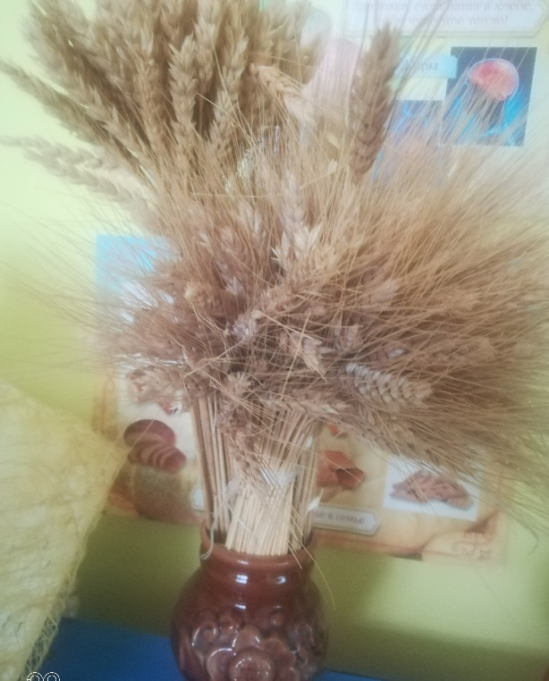
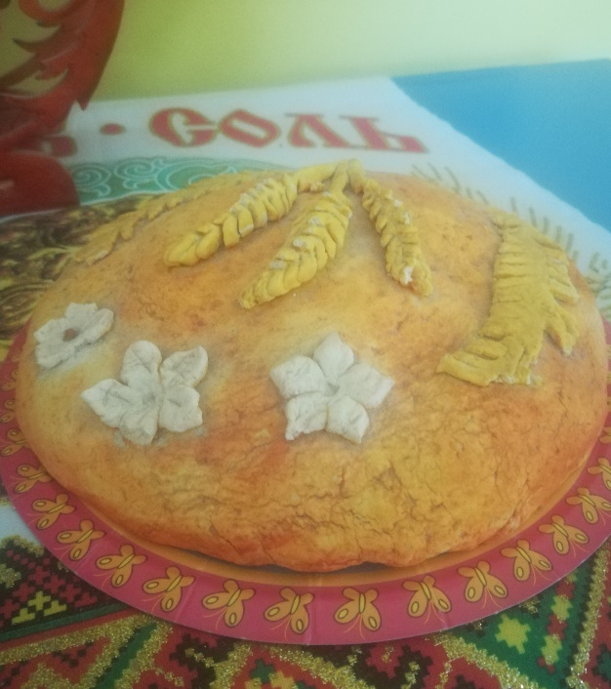
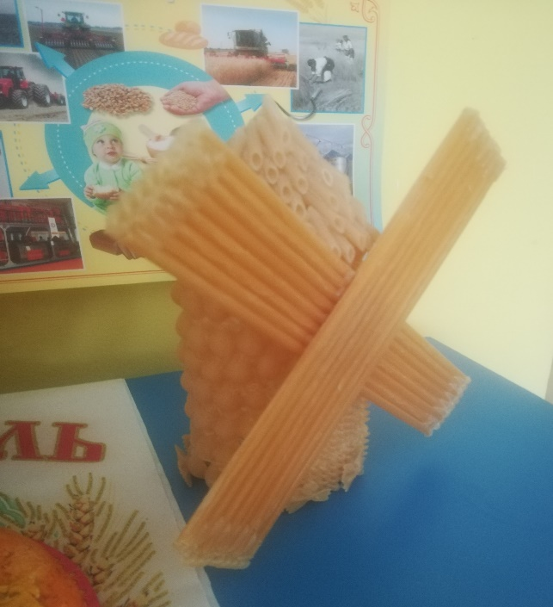
« От зерна до каравая»

Slide 20


Сельскохозяйственные машины

Slide 21
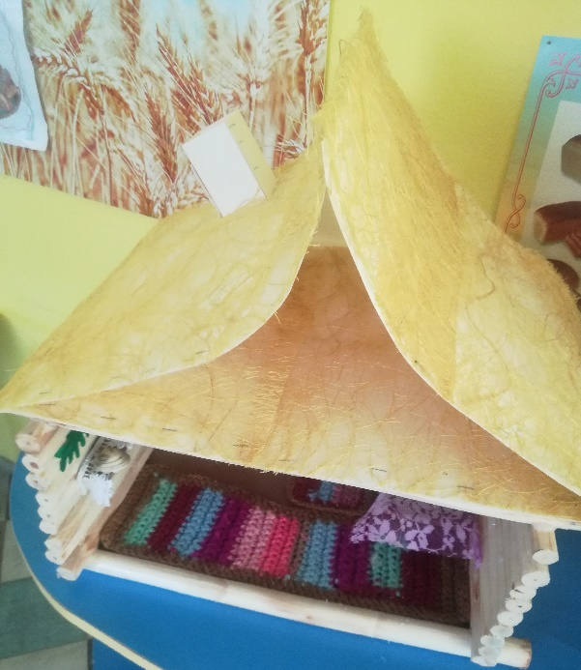
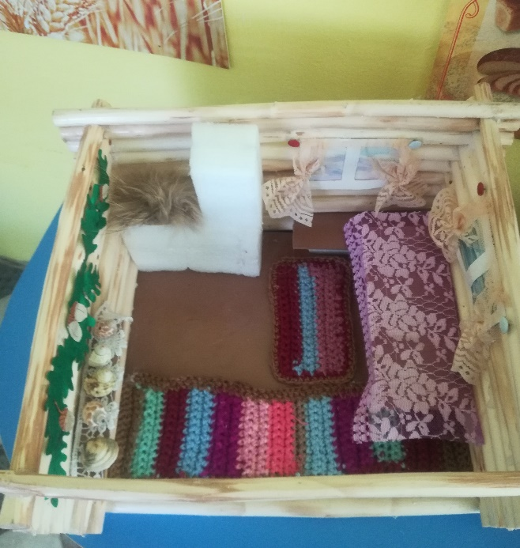
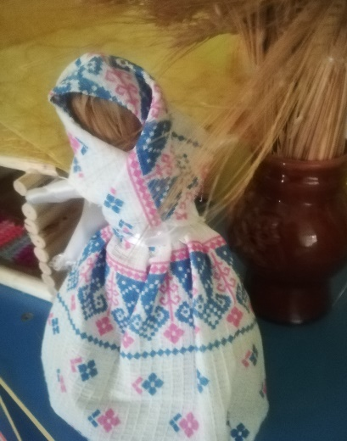
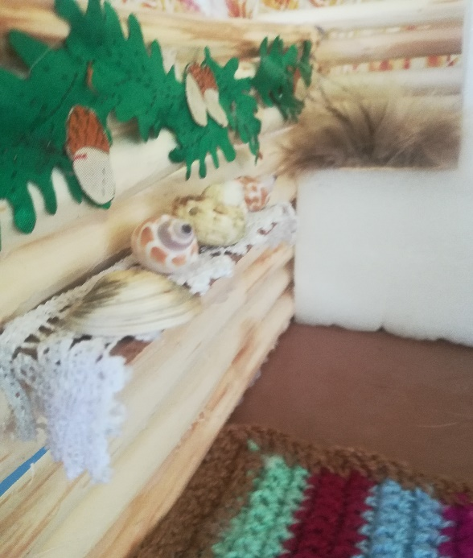
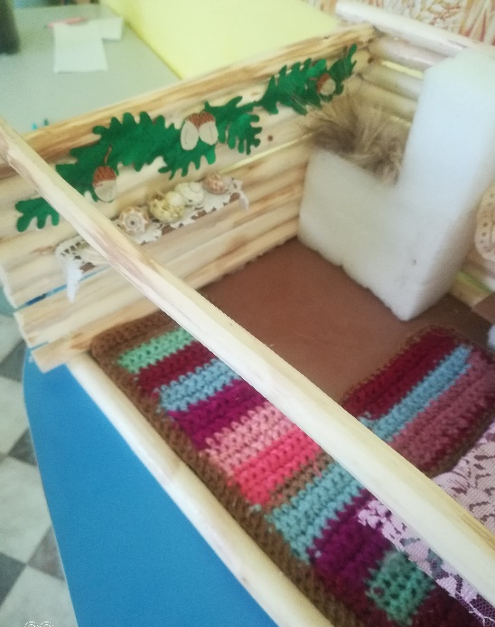
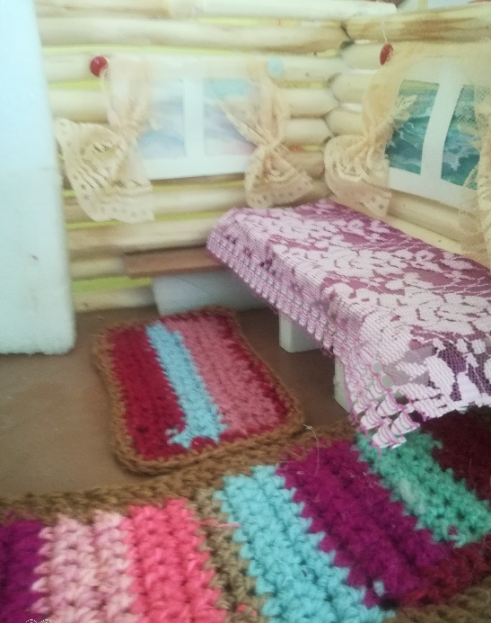
Русская изба

Slide 22
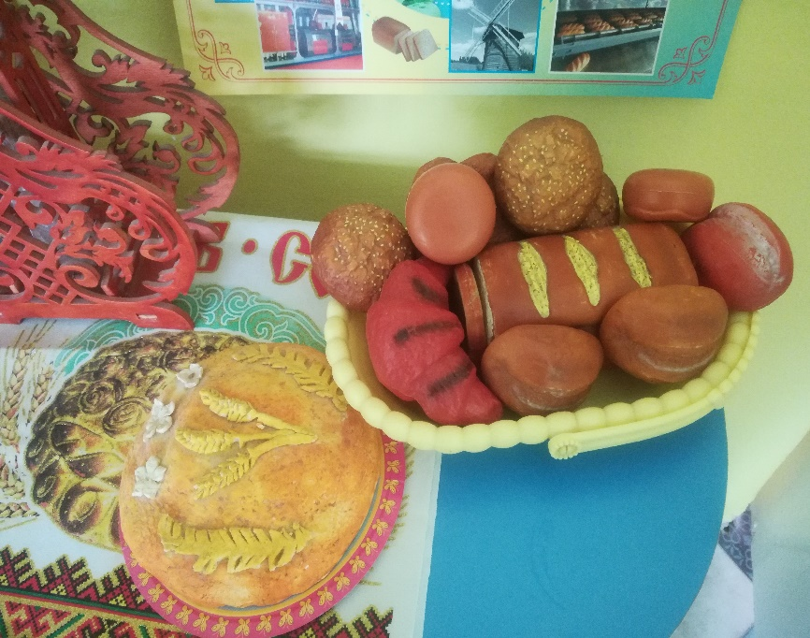
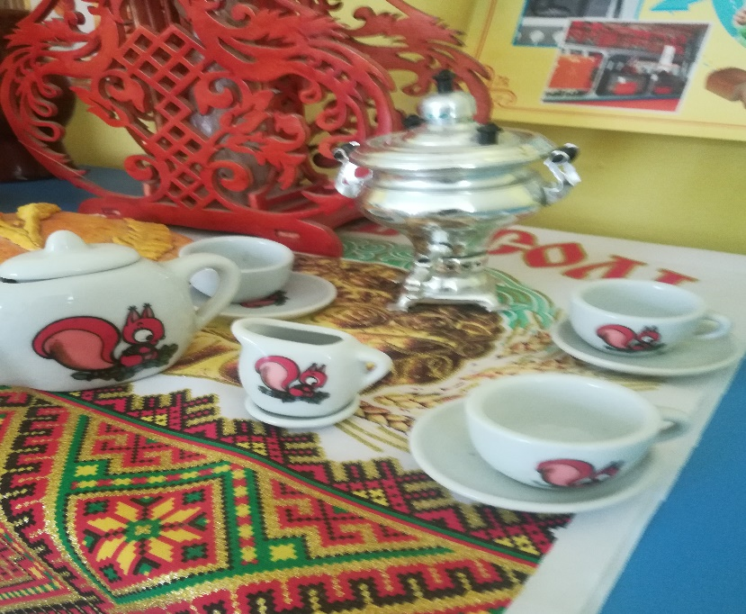
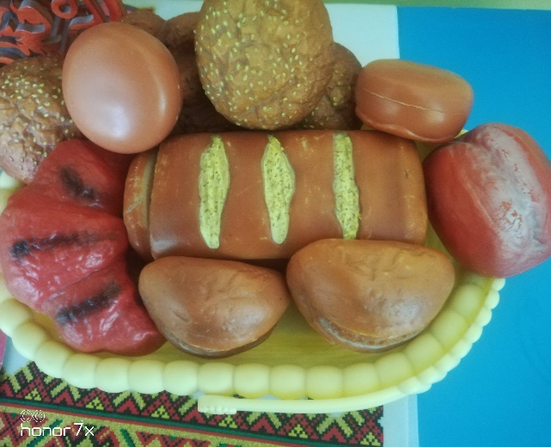

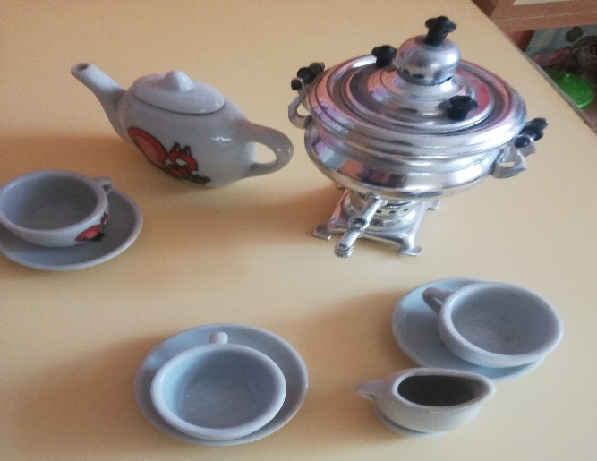
«Русское чаепитие»

Slide 23
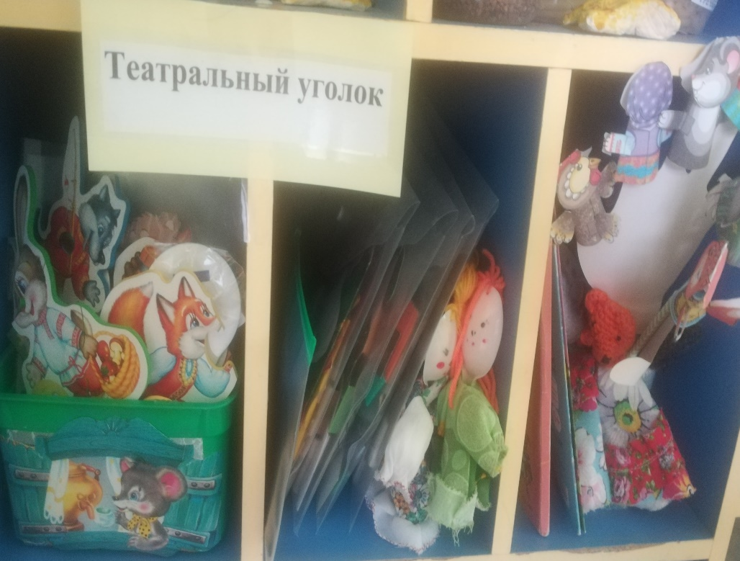
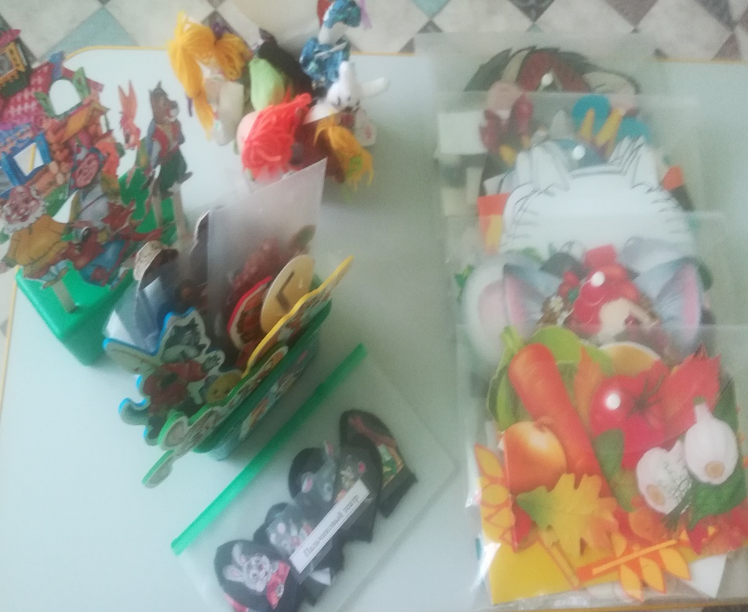
Театральный уголок

Slide 24
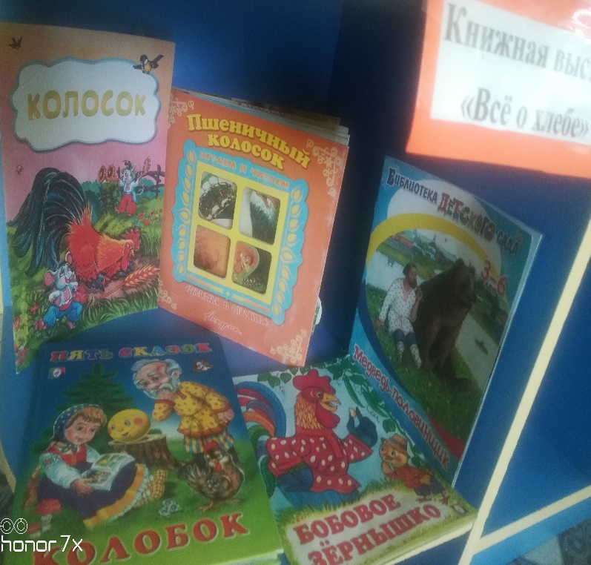
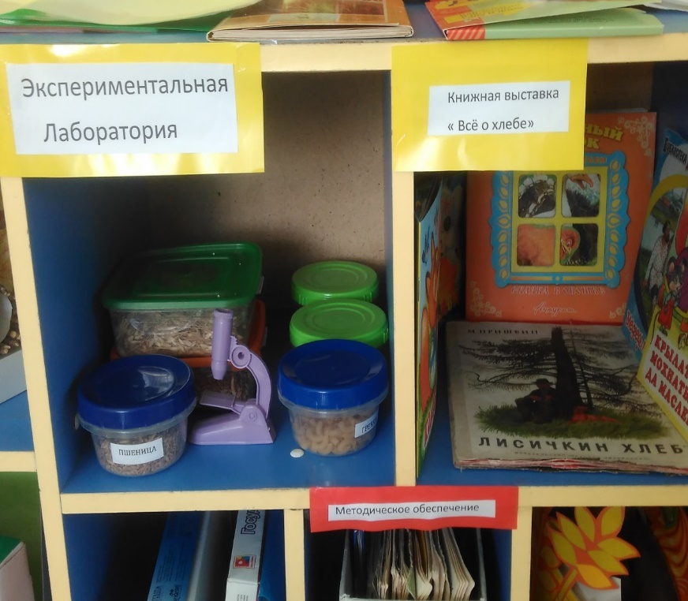
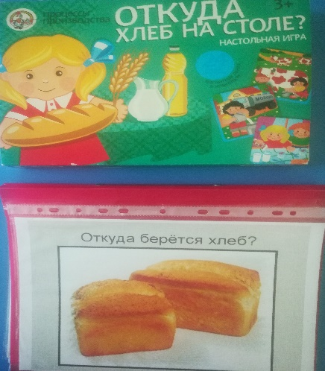
«Книжный уголок»

Slide 25
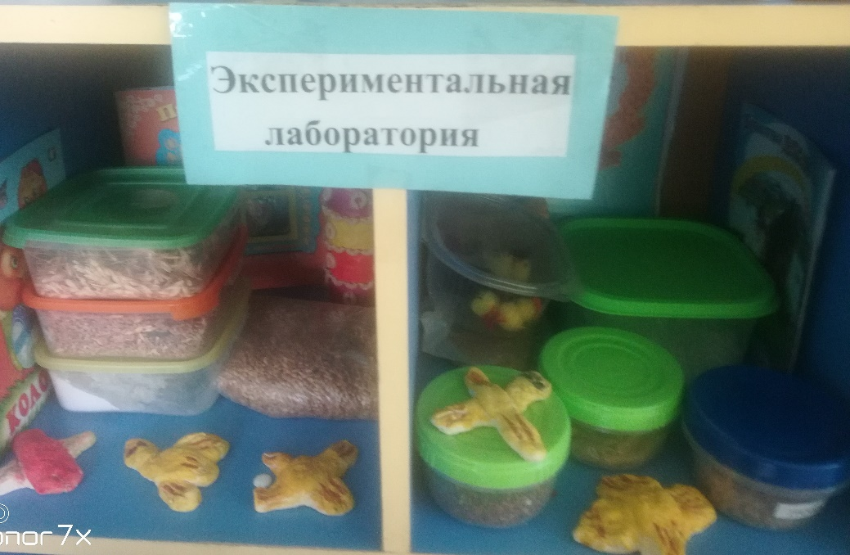
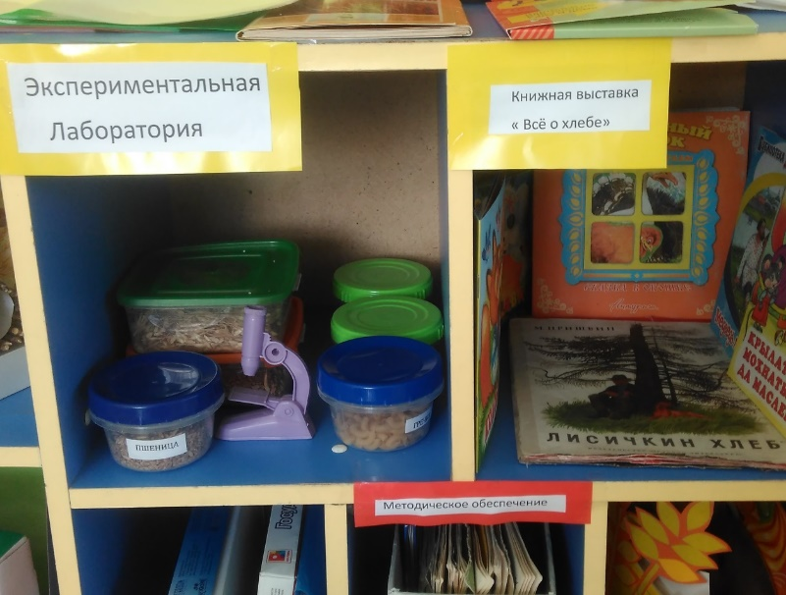
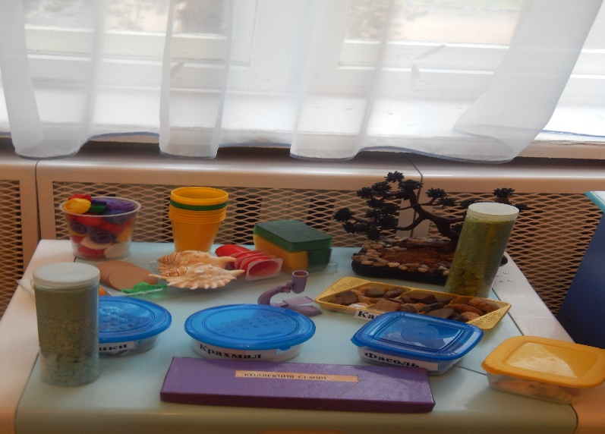
«Экспериментальная лаборатория»

Slide 26
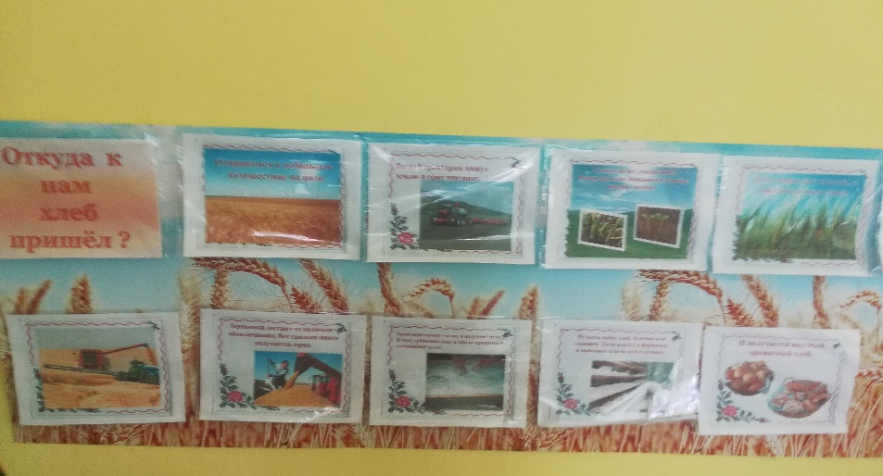
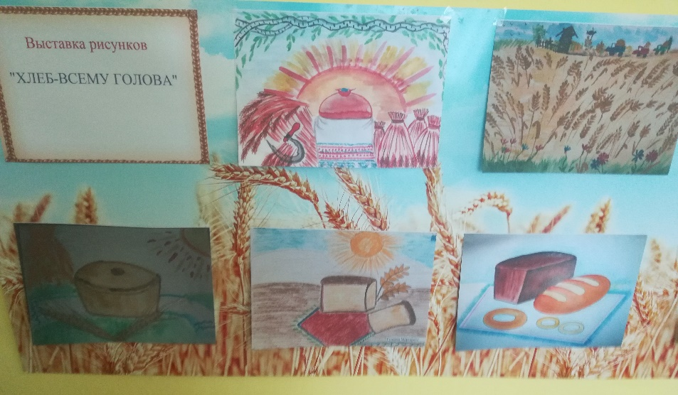
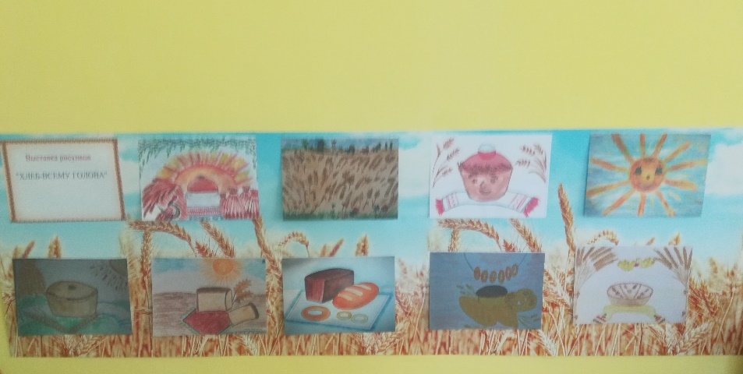
В музее есть стенд, где выставляются рисунки, аппликации, выставки картин по теме «Как жили наши предки», «Откуда пришёл хлеб на стол» и др.

Slide 27
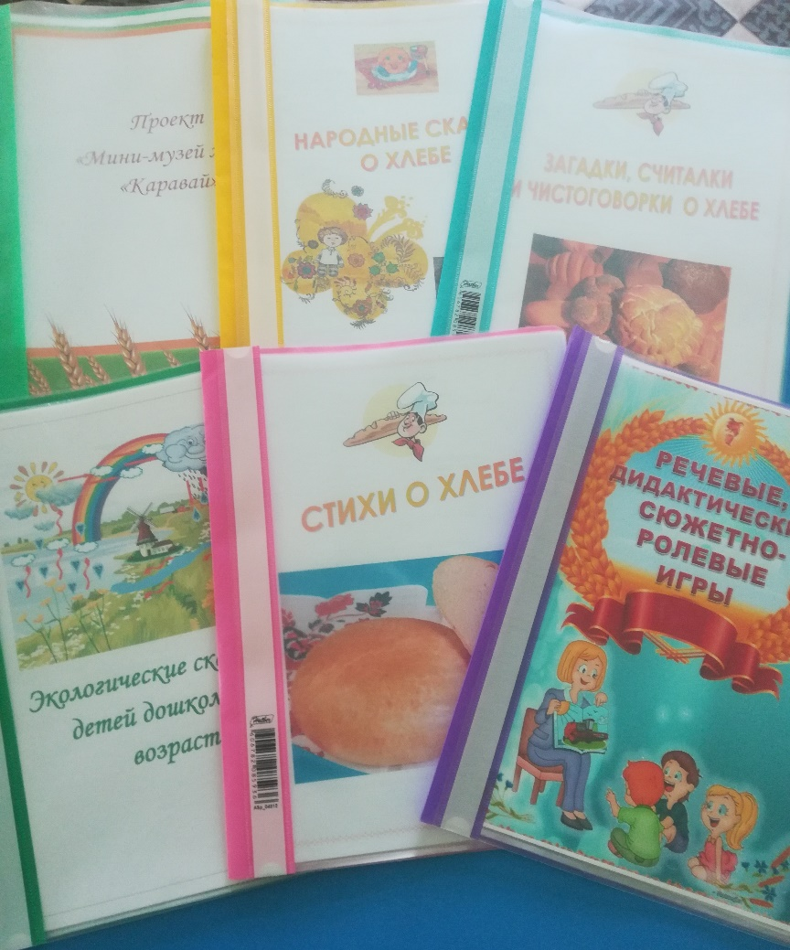
Тематическое обеспечение
Картотеки:
1. Пословицы, поговорки о хлебе
2. Стихи о хлебе
3. Дидактические игры
4.Народные сказки о хлебе
5.Экологические сказки для
дошкольников

Slide 28
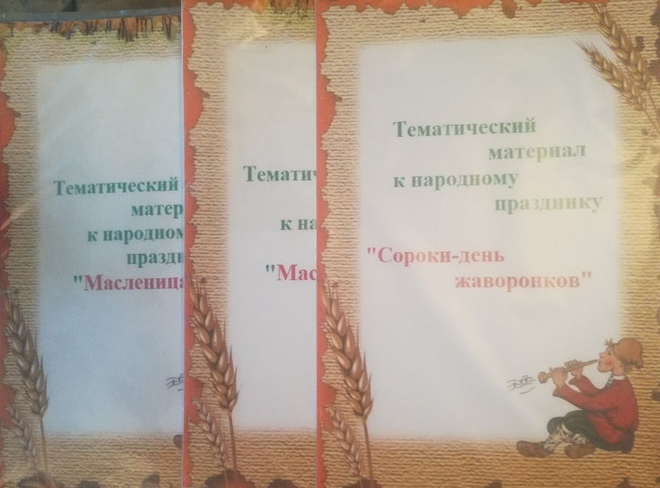
Тематический материал к народным праздникам
«Масленица»
«День хлеба»
«Сороки-день жаворонков»
В каждой комплект входит :иллюстрации по теме, дидактические игры, задания на развитие графомоторных навыков, раскраски , стихи и т.д

Slide 29
В музее есть стенд, где выставляются рисунки, аппликации, выставки картин по теме «Как жили наши предки», «Откуда пришёл хлеб на стол» и др.

Slide 30
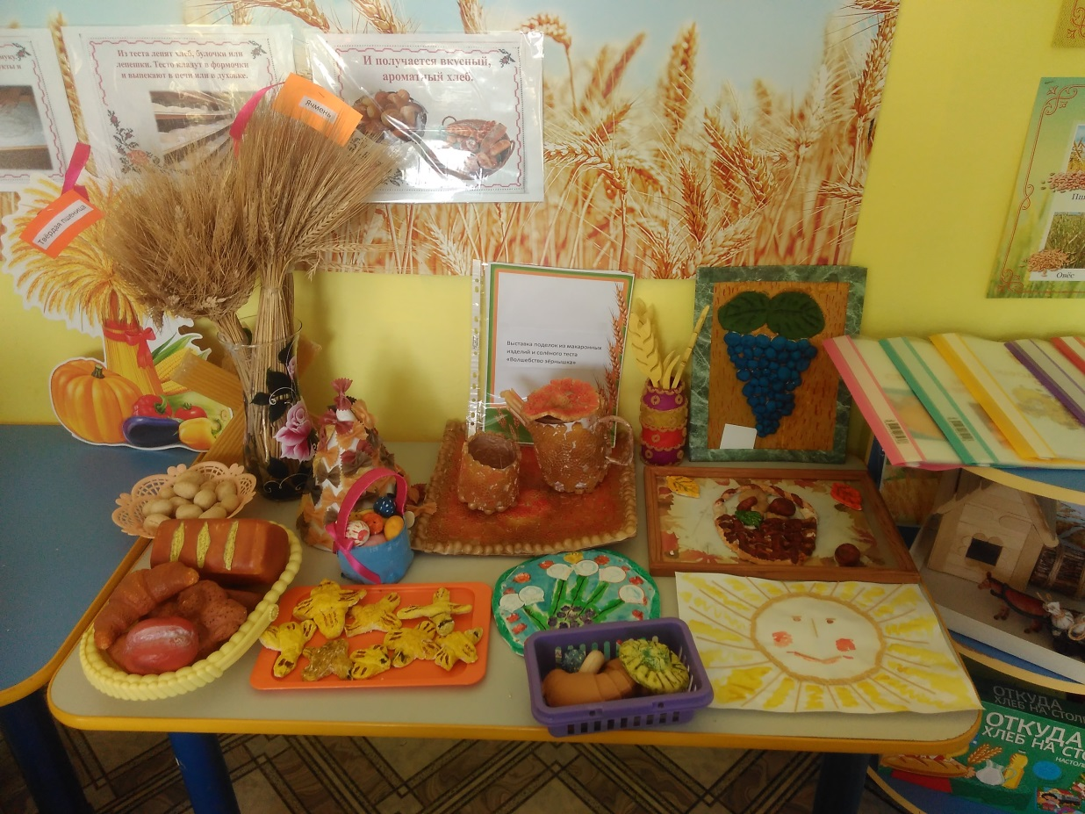
Выставка поделок из макаронных изделий и солёного теста « Волшебство зёрнышка»

Slide 31
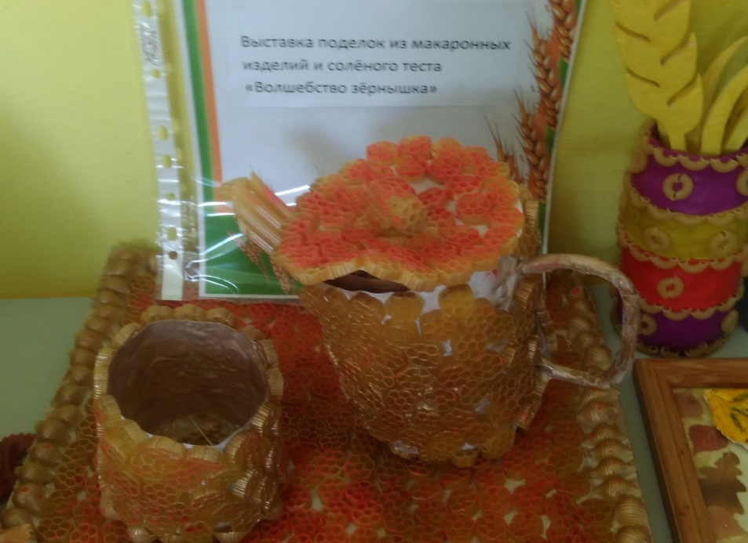
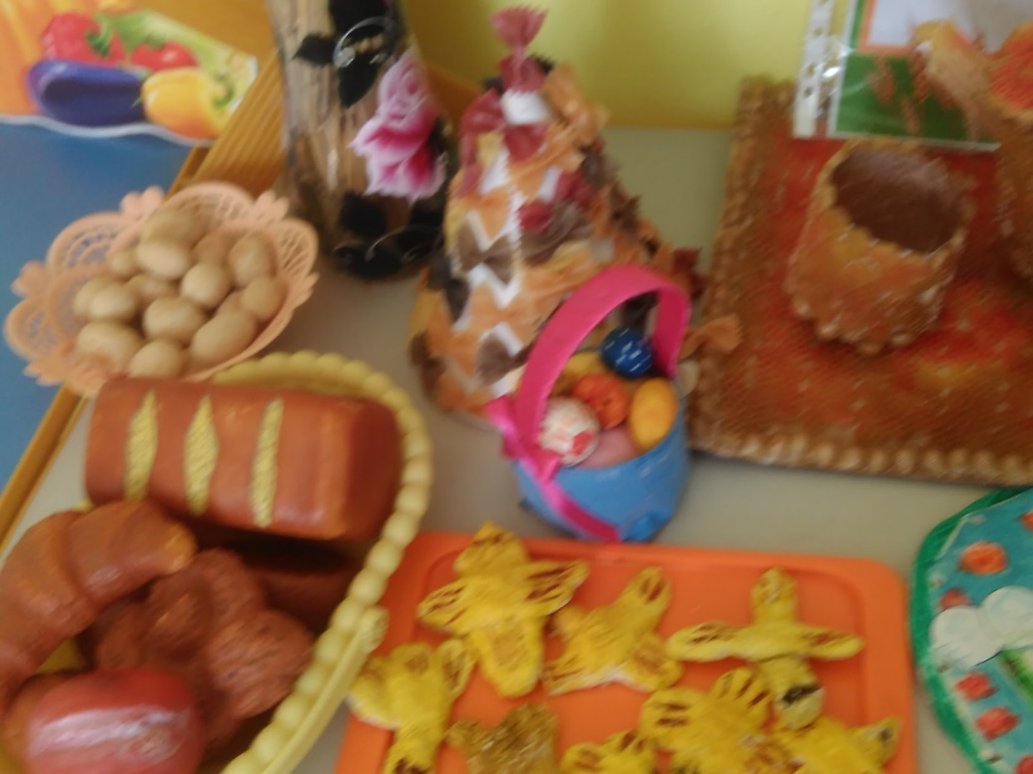

Slide 32
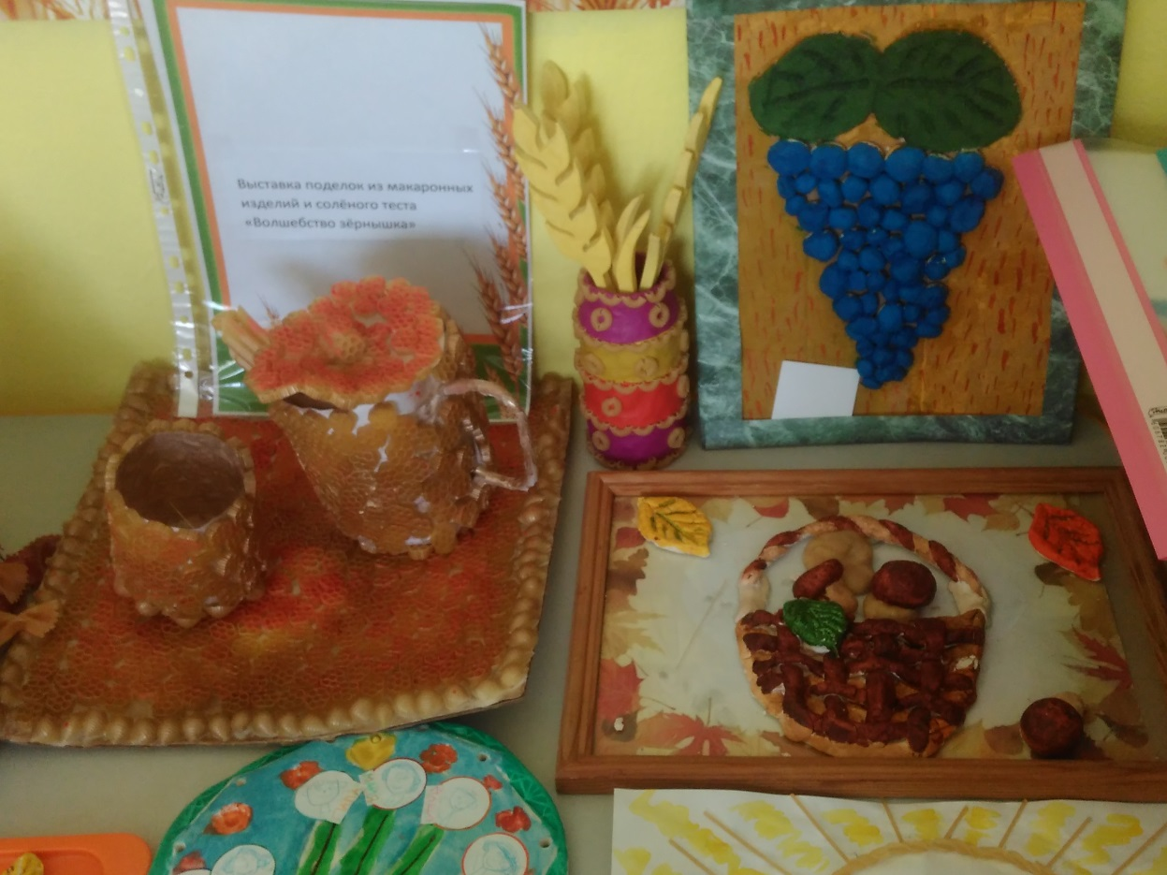

Slide 33
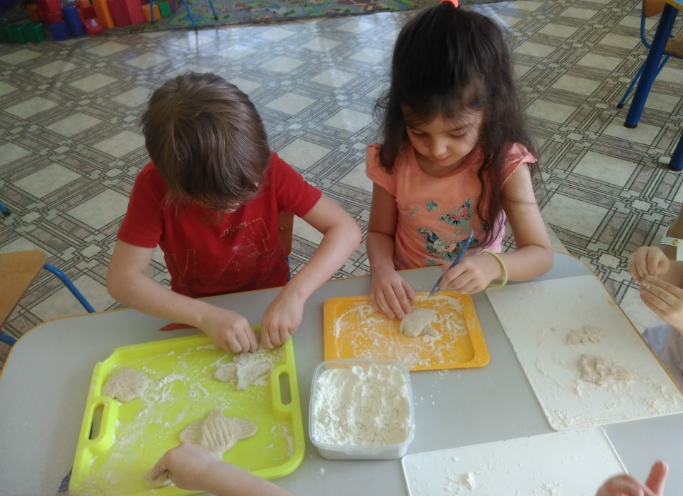
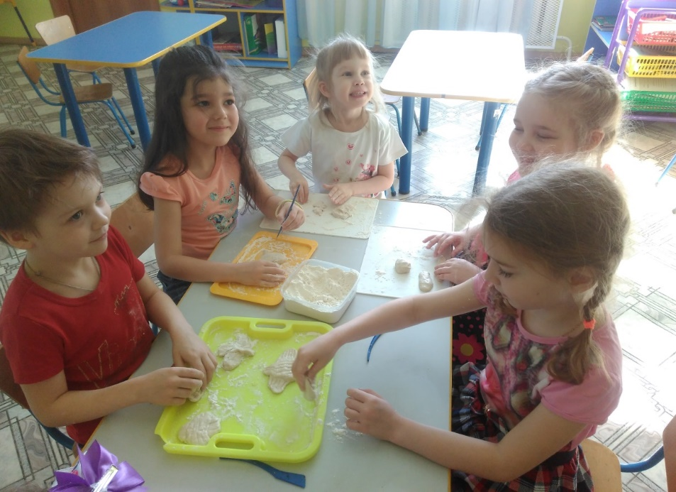
Лепка из солёного теста жаворонков

Slide 34
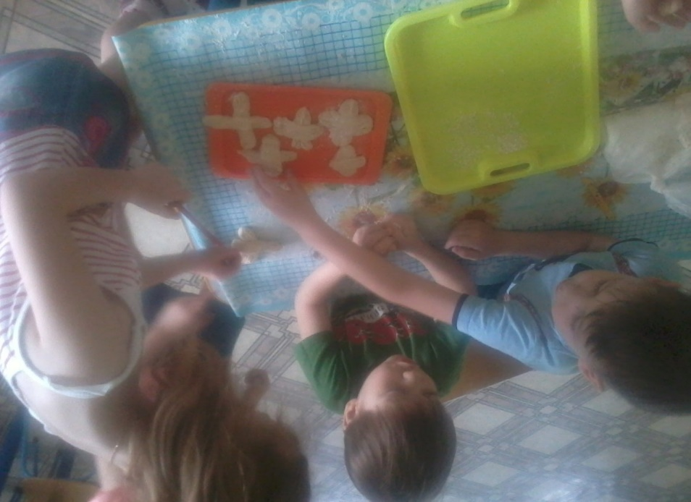
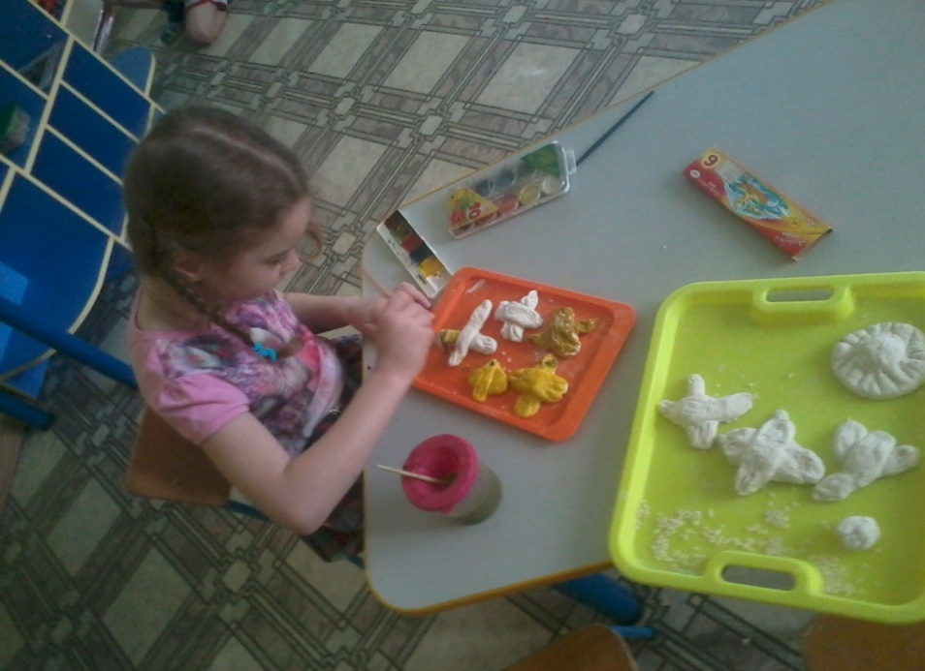

Slide 35
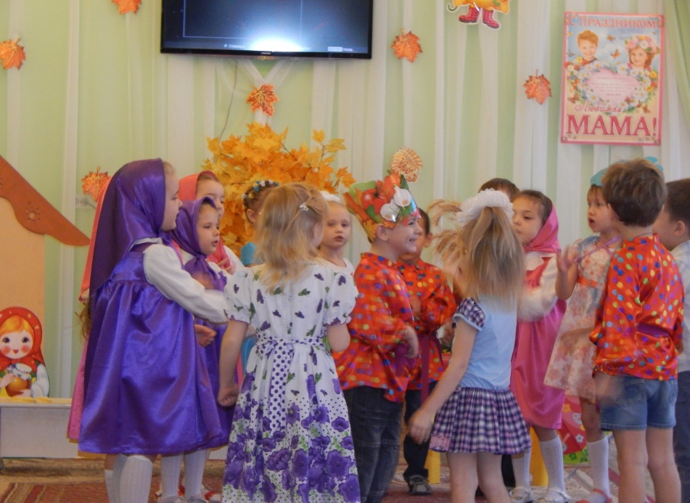
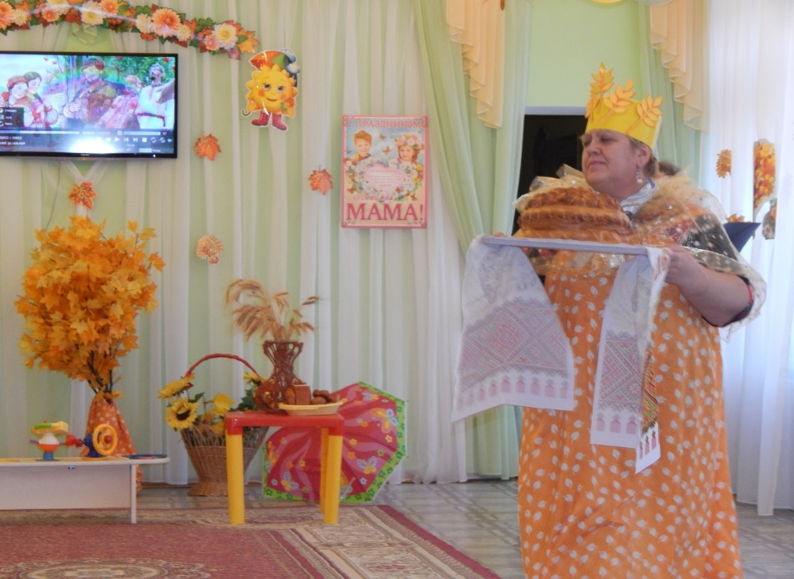
Праздник « Хлеб - всему голова»

Slide 36
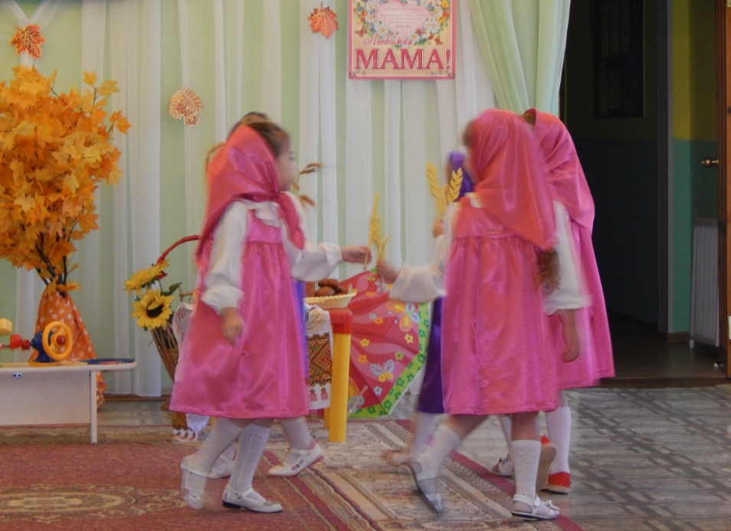



Slide 37



Slide 38






Конкурс поделок из солёного теста в режиме онлайн

Slide 39







Slide 40




Slide 41


Slide 42







Slide 43




Slide 44






Slide 45








Slide 46
Формы работы с родителями
– посиделки
– экскурсии
– театральная гостиная
– творческая мастерская
«Рукодельница»
– фольклорные праздники
– выставки (работы своими руками, куклы, урожайные выставки, «Живи мой край родной» и т.д.)
– «Русская изба»

Slide 47

Формы работы с родителями
Результаты:
Включение «музейной педагогики» в задачу ознакомления детей с родным краем стало эффективным методом работы.
Дети стали лучше ориентированы в истории возникновения города, его достопримечательностях, природных богатствах, символике.
У детей появился стойкий интерес к прошлому, настоящему и будущему родного края.
– посиделки
– экскурсии
– театральная гостиная
– творческая мастерская
«Рукодельница»
– фольклорные праздники
– выставки (работы своими руками, куклы, урожайные выставки, «Живи мой край родной» и т.д.)
– «Русская изба»

Slide 48
СПАСИБО ЗА ВНИМАНИЕ!

